Slide 1
Les mécanismes du rejet en transplantation d’organes
Dr Khanfri.Y

Slide 2
Plan Du cours
I: Historique:
II. . Introduction
III. Définitions:
IV. Réponse immunitaire aux allo antigènes:
Allo antigènes
Etapes de la RI aux allo Ag:
Initiation de la réponse.
Modes d’allo reconnaissance.
Activation des LT CD4+.
Génération des effecteurs.
Agression du parenchyme.
V. Types de rejet:
Rejet hyper aigu.
Rejet aigu.
Rejet chronique.
VI. Rôle de la cellule endothéliale dans le rejet d’allogreffes:
VII. Conclusion:

Slide 3
I-Survol historique
Des greffes sont imaginées dans les mythologies égyptiennes et gréco-romaines et dans les miracles chrétiens
Sushruta 800 ans avant JC décrit des greffes de peau sur les nez amputés des criminels
Au XVIe siècle, Tagliacozzi réalise avec succès des autogreffes de la peau du nez
1906 Jaboulay et Alexis Carrel font les premières xénogreffes de reins
1905 la première greffe de cornée avec succès, par le docteur Eduard Zirm
1952 La première transplantation rénale à partir d'un donneur vivant par l'équipe de Louis Michon à l'Hôpital Necker à Paris
1954 Murray réalise la première transplantation rénale réussie au monde sur des jumeaux monozygotes.
1957 La première transplantation de moelle par Edward Donnall Thomas.

Slide 4
I-Survol historique
1958 Découverte du systém HLA (Jean Dausset)
1963 La première transplantation de foie par le Pr Thomas Starzl.
1967 La première transplantation cardiaque par le professeur Christiaan Barnard en Afrique du Sud
1968. La première greffe de moelle osseuse
1968 La première transplantation du poumon a eu lieu en Belgique .
1970-80 découverte des Immunosuppresseurs (cyclosporine, JF Borel)
2008 la première transplantation de deux bras entiers a été réalisée en Allemagne
2009, le 4 et 5 avril, une greffe simultanée du visage et des mains sur un homme brûlé lors d'un accident est réalisée à l'hôpital Henri-Mondor de Créteil
2010 a lieu la première greffe totale de visage par une équipe espagnole

Slide 5
II-introduction
La transplantation est devenu le TRT de choix de la défaillance organique terminale
Malgré les progrès considérable réalisés le rejet d’organe reste un obstacle majeur en transplantation
Actuellement le rein est l’organe le plus transplanté et le plus rejeté avec un taux de survie à un an de 90-95%
La compréhension des mécanismes immunitaire impliqués dans le rejet a permis une meilleur PEC en pré et post-greffe.

Slide 6
III-Définitions
Différences génétiques entre donneur et receveur
Autogreffe
le greffon appartient au receveur. Il s'agit essentiellement de tissus ou de cellules.
Isogreffe
Ou greffe syngénique receveur et donneur génétiquement identique
Allogreffe
le donneur et le receveur appartiennent à la même espèce mais différent génétiquement
Xénogreffe
le donneur et le receveur sont d'espèces différentes

Slide 7
III-Définitions
Type de greffe et probabilité de rejet
Xénogreffe
100%
Allogreffe
Probabilité du rejet
Greffe
Syngénique
100%
Identité génétique
0%

Slide 8
III-Définitions
Lieu de la transplantation
Transplantation
Orthotopique
Organe transplanté dans sa position anatomique naturelle
Hétérotopique
Organe n’est pas transplanté dans sa position habituelle

Slide 9
III-Définitions
Rejet d’allogreffe
phénomène de nature immunologique lié au développement rapide chez le receveur de réponse allogénique faisant intervenir les mécanismes de l’immunité cellulaire et humorale
La réponse allogénique diffère des autres réponse par deux points principaux
l’intensité: répertoire LT alloréactif important
initiation par deux types de CPA du donneur et du receveur

Slide 10
IV-Réponse allogénique
Les alloantigènes
Les antigènes majeurs d’histocompatibilités
Les antigènes mineurs d’histocompatibilités
Les antigènes du système ABO

Slide 11
IV-Réponse allogénique
1-les antigènes majeurs d’histocompatibilité
Tel bras long Cen bras court Tel
Région HLA
6p21.1-21.3
CLASSEII
CLASSEIII
CLASSEI
DP DM DQ DR
C4B1 C2HSP70 TNF
B C E A G F

Slide 12
1-Les Antigènes Majeurs D’histocompatibilité Structure et fonction
IV-Réponse allogénique
Cavité du Peptide immunogène
α1
α2
α1
β1
β2m
α3
α2
β2
Membrane Cellulaire
Molécules classe I
Molécules classe II
Distribution | Ubiquitaire : Sur toutes cellules nucléés | Restreinte : CPA :Lym B ;CD, Monocytes macrophages

Slide 13
IV-Réponse allogénique
1-Les Antigènes Majeurs D’histocompatibilité Structure caractéristiques et fonctions
Caractéristiques
Polymorphisme: multitude de variant allélique au sein d’une population
Transmission en haplotype: un individu hérite un haplotype paternel et un deuxième maternel
Codominance: expression membranaire de touts les allèles codés sur le ch6

Slide 14
IV-Réponse allogénique
1-Les Antigènes Majeurs D’histocompatibilité Structure caractéristiques et fonctions
La principal fonction est la présentation de peptide:
Endogène sur les molécules CMH classeI
Exogène sur les molécules CMH classeII
La cross-présentation
Fonctions

Slide 15
IV-Réponse allogénique
1-Les Antigènes Majeurs D’histocompatibilité Structure et fonction
La présence de mismatche augmente la possibilité de rejet et diminue sa survie de 10%

Slide 16
2-Les antigènes mineurs d’histocompatibilité structures caractéristiques et fonctions
MIC: The major histocompatibility complex class I related chain
Décrite en 1990 pour la premiere fois
Structure similaire au molecules HLA classeI constitué d’une chaineα avec 3 domaines
Peu polymorphe(70alléle MICA et 30 MICB) le polymorphisme est dispersé sur les 3chaine y compris la région transmembranaire
α1
α2
α3
Membrane Cellulaire
Expression | Constitutive : Cellules épithéliales gastrointestinale, fibroblaste, CD,CE | Induitete : Par le stress sur les autres types cellulaire | Ligand NKG2D sur les Nk et qlq sous populations lymphocytairS T

Slide 17
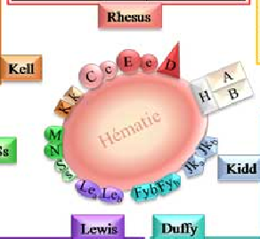
Réponse contre le greffon
3-les antigènes du système ABO
Le système ABO est le premier système de groupe sanguin
Oligosaccharides présents à la surface de différents types cellulaires
Érythrocytes .
Endothélium vasculaire.
Responsables d’une forte réponse humorale du fait de l’existence d’Ac anti A et anti B naturels.

Slide 18
IV-Réponse allogénique
La réponse allogénique se déroule en trois phases principales
Phase d’initiation
s
Phase d’activation
Phase effectrice

Slide 19
V-Mécanisme moléculaire et cellulaire d l’alloreconnaissance
Initiation de la réponse alloimmune
Place de l’immunité innée
Elle est à l’origine de la réaction inflammatoire dans le greffon
Précoce immédiatement après l’anastomose vxre
Indépendante de l’Ag
Elle initie la réponse adaptative
Les cellules impliquées sont celles de l’immunité innée exprimant les PRRs

Slide 20
PRRS
V-Mécanisme moléculaire et cellulaire d l’alloreconnaissanc
Initiation de la réponse alloimmune
immunité innée
activation
tlrS
activation
pamps
Damps
signalisation
cytokines proinflammatoires

Slide 21
A-Récepteur de l’immunité innée et rejet d’allogreffe
TLR | Ligand | Type de greffe
TLR2 et TLR4 | Hyaluronan | peau
TLR4 | Heparane sulfate | Tout type de transplantation
TLR4 | Extra domaine 1 de la fibronectine | Matrice extracellulaire
TLR2 etTLR4 | Biglycane | Matrice extracellulaire
TLR2 etTLR4 | HSP60, 70, gp96 | Proteine de stress cellulaire
TLR2 | HMGB1 (high mobility group box1 ) | Proteine de stress cellulaire

Slide 22
V-Mécanisme moléculaire et cellulaire d l’alloreconnaissanc
Initiation de la réponse alloimmune
A-immunité innée
Ischémie/ Reperfusion
CDm
Libération des ROS
O2⁻, H2O2⁻, OH⁻
Attaque oxydative
maturation
Cellules du greffon
CDi
Apoptosec et nécrose
Libération des DAMPs
HMBG1, HSP60,70, gp96
Cellules du greffon
Notes:
La production de ROS et RONS est normale pour tous les organismes vivant en aérobieet ne constitue pas, en soi, une situation de stress oxydant. En effet, la cellule dispose d'un système complexe de détoxification contre les ROS comprenant des enzymes (superoxyde dismutase, catalase, glutathion peroxydase…) et des petites molécules (vitamine E, vitamine C…). En situation physiologique, l'anion superoxyde (O₂• – ) est produit essentiellement par les NADPH oxydases (NOX) dont on connaît 5 isoenzymes et le monoxyde d'azote (NO.) par la famille des NO synthases(3 isoformes).

Slide 23
Activation de la cellule dendritique
Initiation de la réponse alloimmune
B-immunité Adaptative
OLII
Ischémie/ Reperfusion
Tcd8+
B
Tcd4+
ROS
GREFFON
TLR2/4
mΦ
NK
DAMPS
CDi
CDm
TDH
TLR2/4
mΦ
Cytokines proinflamatoires
mΦ
Lymphatique afférent
Tcd4+
B
Plasmo
NK
Tcd8+
Cellule endothéliale activée
TDH
PNN

Slide 24
Mécanisme de l’alloreconnaissance B-réponse adaptative
La CD empreinte 3 voies pour présenter l’Ag alloréactif
L’alloreconnaisance
La voie
direct
La voie
indirect

Slide 25
Mécanisme de l’alloreconnaissance B-1-alloreconnaissance directe
LT allo réactif
Receveur
OLII
CD8+
CD4+
TCR
CMHII
CDd
CDd
Greffon
CD du DONNEUR
Ce mode de reconnaissance n’obéit pas à la loi de restriction par le CMH du soi.

Slide 26
Mécanisme de l’alloreconnaissance réponse adaptative
B-1-Alloreconnaissance directe
• La voie directe active les lymphocytes alloréactifs (CD4 etCD8)
• Elle est impliquée dans le rejet aigu mais pas dans le chronique
Les LT alloréactif appartiennent au répertoire lymphocytaire périphérique
la reconnaissance se fait par réaction croisées ou mimétisme moléculaire
leurs fréquence est de 0,1-10% du répertoire LT total

Slide 27
Mécanisme de l’alloreconnaissance B-réponse adaptative
B-2-Alloreconnaissance indirecte
LT allo réactif
Receveur
OLII
CD8+
Les CD8 sont activés par cross-priming
CD4+
TCR
CMHII/pep allogénique
CDr
CDr
Greffon
CD du Receveur
Ce mode de reconnaissance obéit à la loi de restriction par le CMH du soi.

Slide 28
Mécanisme de l’alloreconnaissance B-réponse adaptative
La voie direct active les LT CD4 et CD8 et elle est impliquée dans le rejet aigu mais pas dans le chronique
La MLR est l’équivalent de la voie direct invtro
La voie indirect active les CD4 alloréactif et autoréactifs s’ils existent, les CD8 sont activés par cross-priming
Lavoie indirect remplace la direct et elle est plus durable
La voie semi-direct est prouvée in-vitro mais pas in-vivo prend le relais del a voie directe et est impliquée dans le rejet chronique
Dynamique au cours du temps des mécanismes d’allo- reconnaissance
Allo reconnaissance directe(CDd )
Allo reconnaissance indirecte(CDr )
Allo reconnaissance semi-directe(CDr )

Slide 29
Mécanisme d l’alloreconnaissance
C-Réponse adaptative: activation des les LT
CPA
Signal1
CD80/86
CD40
ICAM-1
ILFA-3
Signal3
pCMH
TCR
CD4/8
CD154
IL2
ILFA-1
CD3
CD28
Costimulation
Adhésion
CD25
CD2
PI-3k
Signal2
JAK3
IKK
PI-3k
Calcineurine
MAPK
mTOR
CDK/cyclines
NFAT AP-1 NF-κB
Cycle cellulaire
Transcription
ARNm

Slide 30
Mécanisme d l’alloreconnaissance C-Réponse adaptative: activation des les LT
Signal1
Signal2
Signal3
Fourni par l’interaction TCR-CMH/pep
Signalisation via les facteurs de transcription NFAT, AP1 NF-κB
Transcription de l’ARNm
La liaison de IL2 avec son récepteur de haute affinité
Signalisation via la voie PI-3K
mTOR
De costimulation
Renforcement de la SI
induction de synthèse de IL2
et son récepteur de haute affinité
Signal4 c’est la résultante des 3 signaux entrée en mitose et prolifération du LT

Slide 31
IV. Réponse immunitaire aux allo antigènes
C- Activation des LT CD4+
TH1
IL-2, IFN-γ, TNF- α
LT
TH2
IL-4, IL-5, IL-13

Slide 32
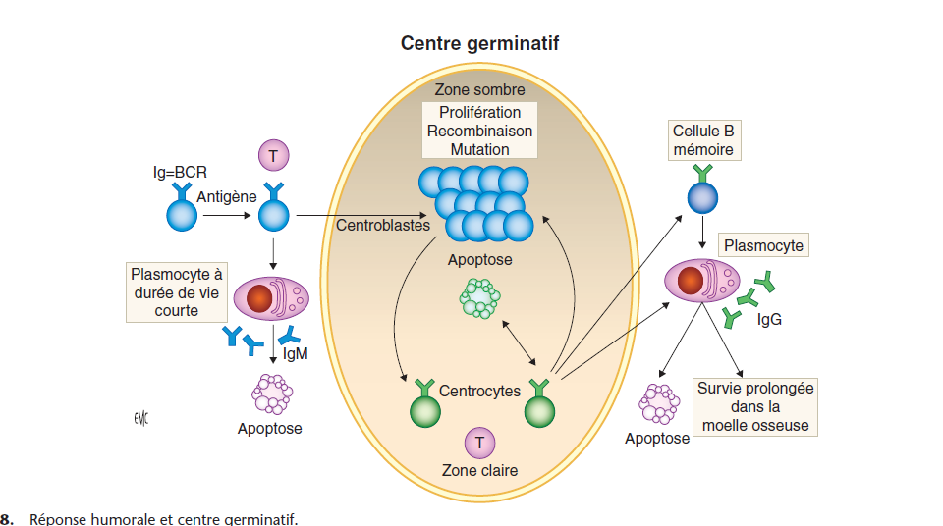
D-Activation du Lymphocyte B

Slide 33
IV. Réponse immunitaire aux allo antigènes
E- Génération des effecteurs
LB
IL-2
IL-4
IL-5
CD
CD4+
IL-2
IFN-γ
Mo
CD8+
TNF- α
NK
CTL

Slide 34
IV. Réponse immunitaire aux allo antigènes
F- Infiltration du greffon
Vx sanguin
L- Selectines
VLA-4
Endothélium
vasculaire
LFA-1
VCAM-1
CD34
ICAM
CCl-2
Rooling
CCl-5
Adhésion
Ferme
Migration
Trans-endothéliale
Greffon
TRENDS in Immunology Vol.24 No.6 June 2003 3
Annu. Rev. Pathol. Mech. Dis. 2008. 3:189–220

Slide 35
IV. Réponse immunitaire aux allo antigènes
G- Agression du parenchyme
Cytotoxicité des Lymphocytes T
CTL
CTL
TCR
FAS-L
Perforine
FAS
CMH I
Granzyme
Cellule du greffon
Cellule du greffon
Annu. Rev. Pathol. Mech. Dis. 2008. 3:189–220

Slide 36
IV. Réponse immunitaire aux allo antigènes
G- Agression du parenchyme
Réaction de type hypersensibilité retardée « DTH »
Vx Sanguin
Lésions
tissulaires
NO
TNF-α
TNF-α
Mo
Apoptose
Greffon
TH1
IFN-γ
Annu. Rev. Pathol. Mech. Dis. 2008. 3:189–220

Slide 37
IV. Réponse immunitaire aux allo antigènes
G- Agression du parenchyme
Action médiée par les LB
LB
Activation
du complément
« V Classique »
Cytotoxicité dépendante des Ac
« ADCC »

Slide 38
IV. Réponse immunitaire aux allo antigènes
F- Agression du parenchyme
Activation du complément
Ag
Cible
Ig
C1
C3a
C5a
Cellule
Du greffon
C4
C2
C4b
C2a
C3
CAM
C4d
C4c
Activation de la voie classique du complément

Slide 39
V. Types de rejet d’allogreffes:
03 Types de rejet:
Hyper aigu
Chronique
Aigu
Cellulaire
Vasculaire

Slide 40
V. Types de rejet d’allogreffes:
A- Rejet Hyper aigu
Minutes ou heurs « ≈1-2Heurs » suivant la reperfusion de l’organe.
Conséquence de la présence d’allo Ac préformés chez le receveur:
Naturels : d’isotype igM contre les Ag AB humain et l’Ag Gal dans la xénogreffe
Contre les Ag HLA immunisation préalable: Transfusions, grossesses, greffes antérieurs.
c’est un rejet purement vasculaire: endommagement de la cellule endothéliale
Accident qui devient rare suite à
pratique typage HLA et le crossmatch capable de révéler des DSA cytotoxique
Tansplantation ABO compatible
Notes:
Absence du gène α-galactosyl transférase chez l’homme et le singe
Incapacité d’exprimer α-1,3galactose comme les autres mammiféres

Slide 41
V. Types de rejet d’allogreffes:
A- Rejet Hyper aigu
CE
Thrombose
Facteur de
Von Willebrand
C3a, C5a
!
!
!
!
!
!
!
!
!
Activation des CE
!
CE activée
Ac
préformé
plaquette
Complément
Allo Ag
CAI J, TERASAKI PI. Hum Immunol 2005a, 66 : 334-342

Slide 42
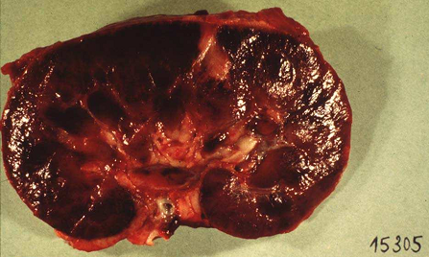
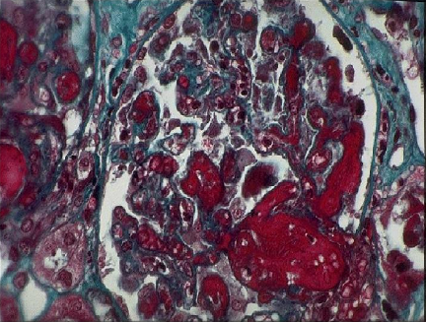
V. Types de rejet d’allogreffes:
A- Rejet Hyper aigu
Macroscopie
Cyanose dès le déclampage artériel.
Anurie postopératoire immédiate.
Les techniques d’imagerie « Echo doppler, scintigraphie rénale au technétium-DTPA et IRM »: Absence de vascularisation rénale.
L’artériographie: Un aspect en « arbre mort ».
CAT la détransplantation en urgence
Diagnostic
Biopsie
Hémorragie Interstitielle.
Nécrose glomérulaire et tubulaire

Slide 43
V. Types de rejet d’allogreffes:
B- Rejet aigu
Se manifeste dans les 2 semaines à 3 mois suivant la transplantation
Comporte une entité: RA accéléré en rapport avec une réponse anamnestique
Son incidence a diminué au cours des 10-15 dernières années
Fréquence: 10-15% de l’ensemble des rejets
Rejet aigu
Rejet aigu cellulaire « RAC »: 90%
Rejet aigu humoral « RAH »: 20-30%
Détermination du type de rejet: Biopsie du greffon

Slide 44
V. Types de rejet d’allogreffes:
B- Rejet aigu
Rejet aigu cellulaire
Résultat d’e la Réponse cellulaire déclenchée suite à l’allo reconnaissance direct.
Infiltration massive du greffon par des cellules mononuclées (lymphocytes T activés et macrophages, NK).
Prédominance cellulaire des LT cytotoxiques: CD8+, CD4+.
DTH (hypersensibilité retardé).
Diagnostic
Clinique: IRA.
Eliminer les autres causes d’IRA « Obstructive, infectieuse, toxique… »
Critères Histologiques:
Infiltrat cellulaire de l’interstitium.
Nécrose tubulaire.
Lésion glomérulaire et vasculaire.

Slide 45
V. Types de rejet d’allogreffes:
B- Rejet aigu
Rejet aigu cellulaire
LBmém
TH1
CD8
CD4
IFNγ
TNF-α
Mo
CTL
Perforine
Granzyms
CD4
FAS-L
Enz Lytiques
FAS
CE/Cépit

Slide 46
V. Types de rejet d’allogreffes:
B- Rejet aigu
Rejet aigu cellulaire
Mort cellulaire
apoptose
nécrose
Facteur s extrinsèque : perforine granzyme , récepteurs de la mort: FAS,TNF….
Intrinsèque: mitochondrie, RE
MP intact
Absence de RI
Thrombose et ischémie capillaire
MP rompu relargage des organites intracellulaire
Génération d’une Réaction inflammatoire

Slide 47
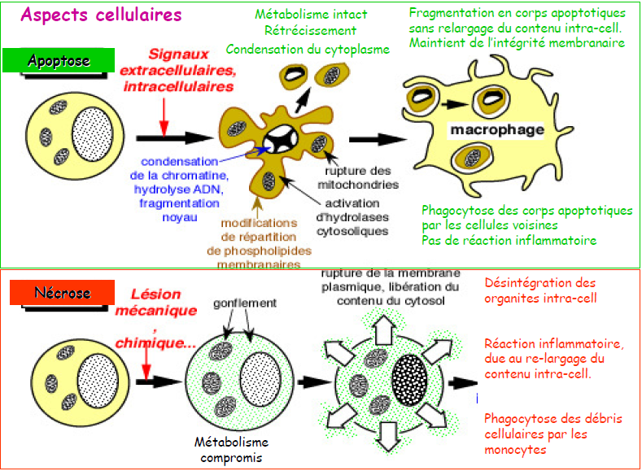
V. Types de rejet d’allogreffes:
B- Rejet aigu
Rejet aigu cellulaire
Nécrose/ Apoptose

Slide 48
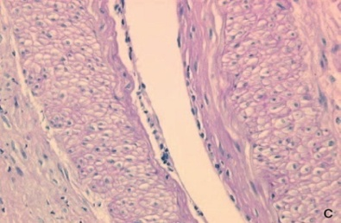
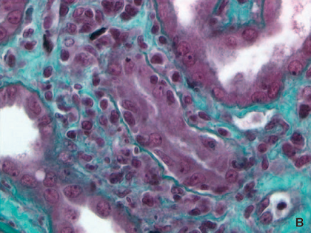
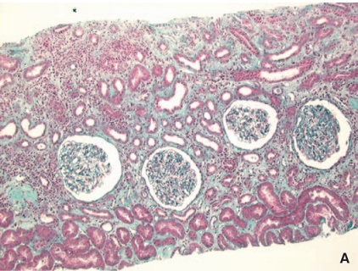
V. Types de rejet d’allogreffes:
B- Rejet aigu
Rejet Aigu Cellulaire
Biopsie
Biopsie rénale:
Infiltration lymphocytaire et monocytaire (cellules CMH II et IL-2R+)
Au stade expérimental mais très prometteur:
Signes d’activation des lymphocytes de Th1 (et des lymphocytes T cytotoxiques)
Sur urine : mRNA perforine, granzyme, FoxP3
Sur sang : niveau d’expression de cytokines, de perforines et de granzymes par les lymphocytes T
Artérite intimale
Tubulite
Infiltrat cellulaire

Slide 49
V. Types de rejet d’allogreffes:
B- Rejet aigu
Rejet Aigu humoral
Rejet résistant au corticoïde
Réponse humorale résultant de l’allo reconnaissance INDIRECTE des Allo Ag.
Apparition d’Ac dirigés contre les allo Ag du donneur: Ac Anti HLA, anti Mic, Anti RATII….exprimé par la CE
Résistance de la CE : système de régulation du complément membranaire et soluble
Clinique: Tableau d’IRA .
Biopsie:
Nécrose Tubulaire aigüe
Nécrose vasculaire.
Fixation péritubulaire du C4d.

Slide 50
V. Types de rejet d’allogreffes:
B- Rejet aigu
Rejet Aigu humoral
Plaquettes
Ac
PNN
Complément
Activation des plaquettes
Dégradation C3b,C4b
NK
Facteur de
Von Willebrand
DAF, MCP
ADCC
C3a, C5a
DAF, MCP
Thrombose
Ag
Activation
des CE
Cellule
endothéliale
CAM
Formation C4d et son dépôt tissulaire
Notes:
Le c4d se fixe de maniére covalente à la membrane basale la plus proche

Slide 51
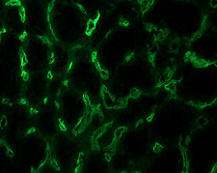
V. Types de rejet d’allogreffes:
B- Rejet aigu
Rejet Aigu humoral
Biopsie: Dépôt de C4d
Produit de dégradation du C4b.
Liaison covalente avec la surface de la CE et de la membrane basale
Dans un rein normal, dépôt normal de C4d dans le mésangium glomérulaire et au pôle vasculaire
En cas de rejet aigu humoral, dépôt au niveau des capillaires péritubulaires
Caractéristique du RAH.
Spécificité: 100%
N’est retrouvé que dans 40% Des rejets aigus.

Slide 52
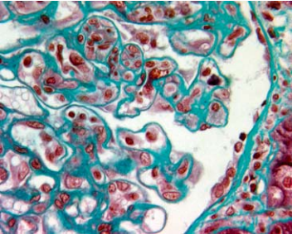
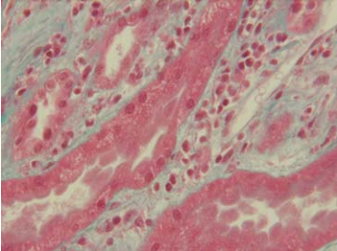
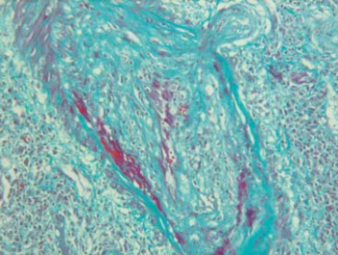
V. Types de rejet d’allogreffes:
B- Rejet aigu
Rejet Aigu humoral
Biopsie
Diagnostic
Clinique: IRA
Au moins une de ces lésions histologiques:
Tubulaire: Nécrose tubulaire.
Capillaire: Capillarite glomérulaire et/ou péri tubulaire.
Artérielles: Nécrose fibrinoïde intra ou trans murale.
Fixation du C4d sur les capillaires péri tubulaires, Ig et ou complément dans les nécroses fibrineuses des artères.
Présence d’anticorps anti donneur, HLA ou non HLA circulants
Capillarite glomérulaire
Capillarite péri tubulaire
Nécrose fibrinoïde

Slide 53
V. Types de rejet d’allogreffes:
C- Rejet Chronique
Entité hétérogène, liée à des agressions immunologiques et non immunologiques
Rôle capital des alloanticorps
Infiltration du greffon par les cellules de l’immunité inné et adaptative qui s’organise avec le temps en en tissu lymphoïde ectopique
Déclin progressif le plus souvent irréversible de la fonction rénale se développant plus de 3 mois après la transplantation.

Slide 54
V. Types de rejet d’allogreffes:
C- Rejet Chronique
Facteurs impliquées dans le Dysfonction chronique d’allo greffe
Mécanismes
Immunologiques
Mécanismes non
Immunologiques
Obstructions
Néphrotoxicité
(CyA, Tacrolimus)
Désordres métaboliques (Diabète, Dyslipidémie)
Hypertension
artérielle
Age
du donneur
Récidive de la néphropathie

Slide 55
V. Types de rejet d’allogreffes:
C- Rejet Chronique
Facteurs de risque immunologique
FDR principaux
Episodes de rejet aigu
Ac Anti RATII, vimentine
Ac Anti HLA ou Ac anti Mic

Slide 56
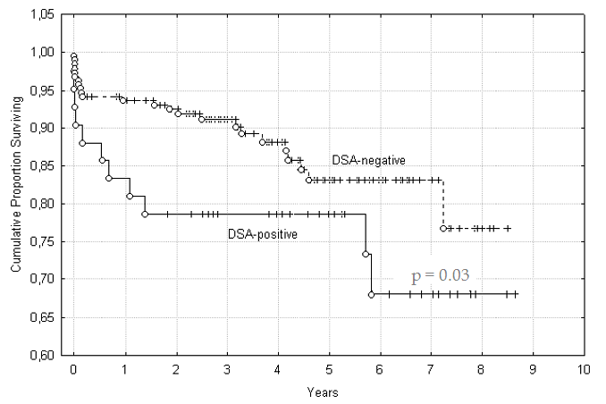
V. Types de rejet d’allogreffes:
C- Rejet Chronique
Facteurs de risque immunologique
Présence de DSA est associée à une diminution de la survie du greffon
American Journal of Transplantation 2008; 8: 324–331

Slide 57
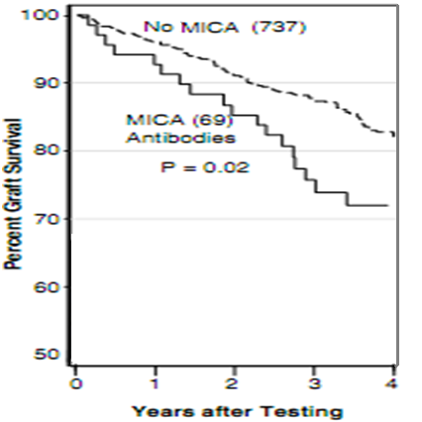
V. Types de rejet d’allogreffes:
C- Rejet Chronique
Facteurs de risque immunologique
Présence des Ac anti Mic est associée à une diminution de la survie du greffon
American Journal of Transplantation 2007; 7: 408–415

Slide 58
V. Types de rejet d’allogreffes:
C- Rejet Chronique
Implication des mécanismes cellulaires et surtout humoraux
Le bruit de fond d’une réaction inflammatoire chronique
Conduit à l’endommagement progressif de l’endothélium et à l’obstruction progressive de la lumière des vaisseaux sanguins.
Accès de dommage/réparation
consécutive à la prolifération des cellules musculaires lisses
fibrose interstitiel destructive
.

Slide 59
V. Types de rejet d’allogreffes:
C- Rejet Chronique
Mismatch
HLA
I/R
DSA
HTA, Diabète,
TRT IS…
Episodes de rejet aigu
Lésions Tissulaire
Réparation tissulaire
Activation chronique de la CE
FIBROSE

Slide 60
V. Types de rejet d’allogreffes:
C- Rejet Chronique
FGF-R
PDGF-R
EGF-R
Plaquette activée
CE activée
CE activée
CE activée
TGFB
PDGF
FGF
EGF
Endothéline1
Myofibroblaste
Cellule musculaire lisse
contraction
Prolifération
Synthèse de fibres interstitiel
Am J Transplant 2007, 7 : 1743-1752
Notes:
Adhésion plaquettaire augmente la secrétion des facteurs de croissance

Slide 61
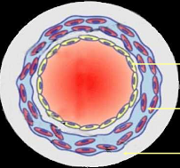
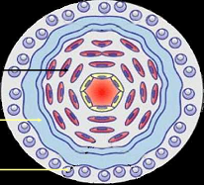
V. Types de rejet d’allogreffes:
C- Rejet Chronique
Intima
Media
Adventice
Artère normale
RC

Slide 62
transplantations d’organes
Pour des raisons évidentes d’urgence, le typage HLA n’est pas toujours pris en considération dans les greffes de cœur ou de foie
Le foie est résistant au rejet hyperaigu (mais respecter ABO si possible)
Risque de GVH plus grand avec foie et intestin qu’avec cœur ou rein

Slide 63
VII. Conclusion:
La transplantation est le TRT de choix de plusieurs pathologies liées à des déficiences de fonctions vitales.
Stimule les mécanismes de l’immunité innée et adaptative.
La compréhension de ces mécanismes immunologique complexes a considérablement évolué au cours des dernières années et a permis de mettre en place une véritable stratégie anti rejet basée sur :
La prévention.
Le suivi régulier.
Traitement IS.

